Slide 1
Da Bancada ao Mercado
AULA 1

Slide 2
Pesquisa acadêmica aplicada ao mercado
Empreendedorismo Científico: mentalidade empreendedora e conexões academia-mercado
VISÃO TRADICIONAL
Pesquisa básica pura
Sem fins práticos, conhecimento geral e compreensão da natureza e suas leis.
Gera “capital científico”.
Geralmente realizada nas universidades.
Pesquisa aplicada pura
Fornece respostas a problemas práticos. Aplica conhecimento científico existente em problemas práticos.
Geralmente realizada nas empresas e governo.
Fonte: STOKES, D. O Quadrante de Pasteur. A Ciência Básica e a Inovação Tecnológica. Campinas: Editora Unicamp, 2005.
Imagem: Pexels, @leeloothefirst

Slide 3
Empreendedorismo Científico: mentalidade empreendedora e conexões academia-mercado
Considerações de uso?
STOKES: “Pesquisa básica inspirada pelo uso”
Não
Sim
Sim
Busca por conhecimento básico mas motivada por um problema prático relevante
Pesquisa básica pura (Bohr)
Pesquisa inspirada pelo entendimento e pelo uso (Pasteur)
Busca pelo entendimento?
Pesquisa aplicada pura (Edinson)
Não
Fonte: STOKES, D. O Quadrante de Pasteur. A Ciência Básica e a Inovação Tecnológica. Campinas: Editora Unicamp, 2005.

Slide 4

Empreendedorismo Científico: mentalidade empreendedora e conexões academia-mercado
POR QUE APLICAR A PESQUISA AO MERCADO?
» A comercialização multiplica o impacto da sua pesquisa!
» Os ativos podem melhorar produtos ou serviços existente ou criar novos.
» Sua pesquisa importa: ao comercializá-la, sua mensagem vai a públicos além da academia.
» Empresas buscam parcerias com pesquisadores: mais oportunidades de carreira.
Fonte: SCHELHORN, Jean E.; HERBERS, Joan M. Why Should Academic Researchers Consider Commercialization? In: SCHELHORN, Jean E.; HERBERS, Joan M. Beyond Discovery: Moving Academic Research to the Market. Oxford University Press, 2022.
Imagem: Pexels, @eduschadesoares

Slide 5
Empreendedorismo Científico: mentalidade empreendedora e conexões academia-mercado
SISTEMA DE RECOMPENSA TRADICIONAL
» Foco: disseminação entre pares
» Métricas de sucesso baseada em produções acadêmicas
» Consequência: o impacto social, muitas vezes, é um subproduto e não o objetivo principal da produção acadêmica
Fonte: SCHELHORN, Jean E.; HERBERS, Joan M. Why Should Academic Researchers Consider Commercialization? In: SCHELHORN, Jean E.; HERBERS, Joan M. Beyond Discovery: Moving Academic Research to the Market. Oxford University Press, 2022.
Imagem: Pexels, @pelin-2937827

Slide 6

Empreendedorismo Científico: mentalidade empreendedora e conexões academia-mercado
MAS HÁ DESAFIOS!
» Falta de tempo
» Falta de incentivo (especialmente institucional)
» Falta de conhecimento sobre como ir ao mercado
» Falta de entender a linguagem utilizada por quem não é acadêmico
» COMO SUPERAR ESSES DESAFIOS?
Fonte: SCHELHORN, Jean E.; HERBERS, Joan M. Why Should Academic Researchers Consider Commercialization? In: SCHELHORN, Jean E.; HERBERS, Joan M. Beyond Discovery: Moving Academic Research to the Market. Oxford University Press, 2022.
Imagem: Pexels, @ann-h-45017

Slide 7

Empreendedorismo Científico: mentalidade empreendedora e conexões academia-mercado
MECANISMOS DE TRANSFERÊNCIA DE TECNOLOGIA
Imagem: Pexels, @ron-lach

Slide 8
Empreendedorismo Científico: mentalidade empreendedora e conexões academia-mercado
TRANSFERÊNCIA DE TECNOLOGIA
» Ponte entre o conhecimento acadêmico e o mundo prático, permitindo que descobertas e inovações desenvolvidas na universidade cheguem à sociedade e ao mercado.
» Objetivo: levar a pesquisa a um produto industrial (empresas, indústrias, organizações ou governo)
Fonte:
ARENAS, J. J.; GONZÁLEZ, D. Technology Transfer Models and Elements in the University-Industry Collaboration. Administrative Sciences. v. 8, n. 2, 2018.
UFRJ. O que é transferência de tecnologia? Disponível em: <https://inovacao.ufrj.br/transferencia-de-tecnologias/>

Slide 9
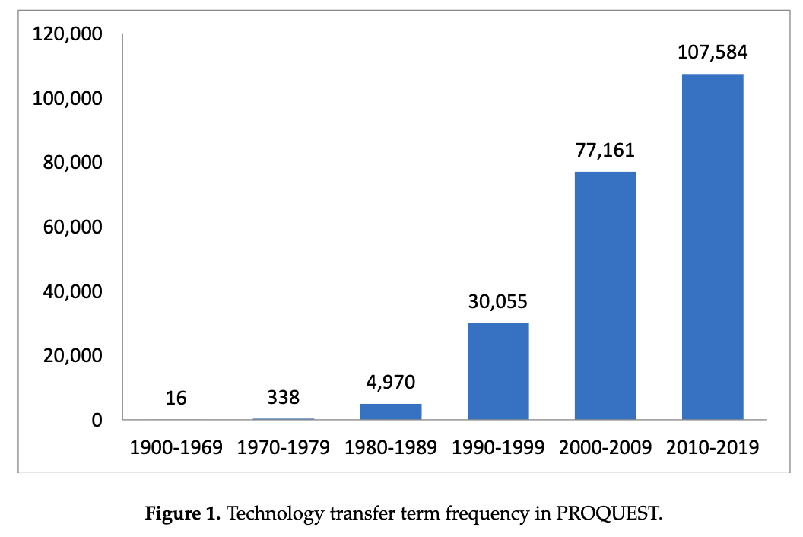
Empreendedorismo Científico: mentalidade empreendedora e conexões academia-mercado
Fonte:
ARENAS, J. J.; GONZÁLEZ, D. Technology Transfer Models and Elements in the University-Industry Collaboration. Administrative Sciences. v. 8, n. 2, 2018.

Slide 10
Empreendedorismo Científico: mentalidade empreendedora e conexões academia-mercado
Universidade
Foco em geração de conhecimento
Indústria
Foco em rentabilidade e valor
Fonte: ARENAS, J. J.; GONZÁLEZ, D. Technology Transfer Models and Elements in the University-Industry Collaboration. Administrative Sciences. v. 8, n. 2, 2018.

Slide 11
Empreendedorismo Científico: mentalidade empreendedora e conexões academia-mercado
Universidade oferece
Ciência
Tecnologia
Uso
Indústria avalia
Exploração
Validação
Aproveitamento comercial
Fonte: ARENAS, J. J.; GONZÁLEZ, D. Technology Transfer Models and Elements in the University-Industry Collaboration. Administrative Sciences. v. 8, n. 2, 2018.

Slide 12
Empreendedorismo Científico: mentalidade empreendedora e conexões academia-mercado
UNIVERSIDADE
INOVAÇÃO E MUDANÇAS TECNOLÓGICAS
DESENVOLVIMENTO ECONÔMICO E SOCIAL
Transferência de tecnologia
Solução de problemas e ganhos de produtividade

Slide 13
Empreendedorismo Científico: mentalidade empreendedora e conexões academia-mercado
OBJETO DA TRANSFERÊNCIA
O conteúdo que é transferido
CANAL DE TRANSFERÊNCIA
O meio como a tecnologia é transferida
A TECNOLOGIA
A TRANSFERÊNCIA

Slide 14
Empreendedorismo Científico: mentalidade empreendedora e conexões academia-mercado
OBJETO DA TRANSFERÊNCIA
PERSPECTIVA TRADICIONAL | PERSPECTIVA AMPLIADA
Resultados de pesquisas | Resultado de pesquisas e todo conhecimento existente na universidade
Tecnologias protegidas: patentes e outras formas de PI | Tecnologias protegidas e não-protegidas

Slide 15
Empreendedorismo Científico: mentalidade empreendedora e conexões academia-mercado
CANAIS DE TRANSFERÊNCIA
LICENCIAMENTO OU CONCESSÃO DE PI
Poucos resultados
CONTRATOS DE PESQUISA; PESQUISA COLABORATIVA
Resultados mais efetivos e possibilidade maior de ampliação

Slide 16
Empreendedorismo Científico: mentalidade empreendedora e conexões academia-mercado
CANAIS DE TRANSFERÊNCIA
SERVIÇO TECNOLÓGICO
(ensaios, análises)
Se a empresa apenas utiliza, mas não adquire a tecnologia, é correto falar de TT?
COMPARTILHAMENTO DE ESTRUTURA (laboratórios)
E se ela apenas utiliza as instalações da universidade?
CONSULTORIA
Do ponto de vista do desenvolvimento de inovações, sim.

Slide 17
Empreendedorismo Científico: mentalidade empreendedora e conexões academia-mercado
CANAIS DE TRANSFERÊNCIA
ENSINO, FORMAÇÃO
(cursos regulares ou não)
Meios de maior impacto
MOBILIDADE DE RECURSOS HUMANOS
(contratação de egressos pelas empresas, transferência de servidores)

Slide 18
Empreendedorismo Científico: mentalidade empreendedora e conexões academia-mercado
CANAIS DE TRANSFERÊNCIA
SPIN-OFFS (criação de novas empresas
que utilizem as tecnologias da universidade)
Empregos, renda e difusão de inovação na região
Impacto na geração de empregos licenciamento para empresa existente ou via spin-offs
Tipo de transferência | Licença | Criação de spin-off tecnológico
Número | 750 | 107
Criação de empregos | 4000 | 5700
Criação de empregos por unidade | 5,3/licença | 53/empresa criada
  Fonte: Gu e Whewell (1999) com dados da AUTM

Slide 19
Empreendedorismo Científico: mentalidade empreendedora e conexões academia-mercado
CANAIS DE TRANSFERÊNCIA
PUBLICAÇÕES (artigos e outros)
CONFERÊNCIAS (científicas ou não)

Slide 20
Empreendedorismo Científico: mentalidade empreendedora e conexões academia-mercado
Acadêmicos empreendedores
Empreendedores acadêmicos
Networking
Conferências conjuntas
Publicações conjuntas
Orientações conjuntas
Contratação de ex-alunos
Membro de uma organização em outra
Educação executiva
Pesquisa colaborativa
Contratos de pesquisa e consultoria
Compartilhamento de instalações
Joint ventures
Patentes e licenças
Spin-outs e start-ups
INFORMAL
FORMAL
Fonte: MILLER, K.; ALEXANDER, A.; CUNNINGHAM, J.; ALBATS, E. Entrepreneurial academics and academic entrepreneurs: a systematic literature review. International Journal of Technology Management. V. 78, n.1/2, 2018.

Slide 21
NA UFG
» Licenciamento de direito de uso ou exploração de criação protegida
Faz-se contratos de licenciamento de marcas, patentes ou desenhos industriais. Há prazo de vigência, acordo de remuneração e exclusividade ou não.
» Cessão de direitos de propriedade intelectual
Patentes, marcas ou desenhos são cedidos a terceiros. Pode haver remuneração ou não.
UFG. Transferência de tecnologia. Disponível em: <https://prpi.ufg.br/p/6635-transferencia-de-tecnologia>

Slide 22
NA UFG
» Fornecimento de tecnologia
Essas tecnologias são descrições de informações e técnicas associadas a fabricação e comercialização de produtos e serviços, (ex. relatórios, manuais e desenhos).
» Compartilhamento de laboratórios e equipamentos
A UFG pode fazer acordos de compartilhamento com pessoas físicas, empresas ou outras Instituições para a realização de atividades de pesquisa, desenvolvimento e inovação.
UFG. Transferência de tecnologia. Disponível em: <https://prpi.ufg.br/p/6635-transferencia-de-tecnologia>

Slide 23
NA UFG
» Cooperação Tecnológica em Atividades de Pesquisa e Desenvolvimento
Acordos com empresas, órgãos com objetivo de construir projetos de P&D pelas partes.
» Prestação de serviços técnicos e científicos
Realização de serviços analíticos, pesquisas, estudos, projetos e outros para terceiros.
UFG. Transferência de tecnologia. Disponível em: <https://prpi.ufg.br/p/6635-transferencia-de-tecnologia>

Slide 24
Empreendedorismo Científico: mentalidade empreendedora e conexões academia-mercado
NÍVEL DE PRONTIDÃO TECNOLÓGICA (TRL)
Imagem: Pexels, @karola-g

Slide 25

Empreendedorismo Científico: mentalidade empreendedora e conexões academia-mercado
O sistema de Níveis de Prontidão Tecnológica (Technology Readiness Level (TRL), é uma linguagem
para medir a maturidade de uma tecnologia.
Permite que cientistas, engenheiros, gestores e
investidores se comuniquem com precisão sobre os
riscos e os próximos passos do desenvolvimento
tecnológico.
Escala de 9 níveis desenvolvida pela NASA e adotada
mundialmente por várias indústrias
Imagem: Pexels, @leeloothefirst

Slide 26
Empreendedorismo Científico: mentalidade empreendedora e conexões academia-mercado
Por que o empreendedor acadêmico deve usar o TRL?
» Atua como “excesso de otimismo tecnológico”
» Exigência institucional
» Editais de fomento usam para definir elegibilidade do projeto
» Investidores de capital de risco e anjos utilizam a métrica para avaliar o risco técnico Ex.: TRL 4 carrega incertezas significativas de integração; TRL 7 já demonstrou robustez em condições reais, tornando-se um ativo mais atraente para investimento
Imagem: Pexels, @leeloothefirst

Slide 27
Empreendedorismo Científico: mentalidade empreendedora e conexões academia-mercado
TRL 9 | Sistema real “comprovado em voo” por meio de operações de missões bem sucedidas
TRL 8 | Sistema real concluído e “qualificado para voo” por meio de teste e demonstração
TRL 7 | Demonstração do protótipo do sistema em um ambiente espacial
TRL 6 | Modelo de sistema/subsistema ou demonstração de um protótipo em ambiente relevante
TRL 5 | Validação de componente e/ou placa de ensaio em ambiente relevante
TRL 4 | Validação de componente e/ou placa de ensaio em ambiente de laboratório
TRL 3 | Função crítica analítica e experimental e/ou prova de conceito característica
TRL 2 | Conceito de tecnologia e/ou aplicação formulada
TRL 1 | Princípios básicos observados e relatados
Fonte: https://www.nasa.gov/directorates/somd/space-communications-navigation-program/technology-readiness-levels/

Slide 28
Empreendedorismo Científico: mentalidade empreendedora e conexões academia-mercado
A ciência é o primeiro degrau em uma escala de valor
Fase de pesquisa | TRL 1 | A pesquisa científica está começando e esses resultados estão sendo traduzidos em pesquisa e desenvolvimento futuros.
 | TRL 2 | Os princípios básicos foram estudados e aplicações práticas podem ser aplicadas a essas descobertas iniciais. Pouca ou nenhuma prova de conceito experimental para a tecnologia.
 | TRL 3 | Quando a pesquisa ativa e o design começam, tanto estudos analíticos quanto laboratoriais são necessários neste nível para verificar se a tecnologia é viável e está pronta para prosseguir o desenvolvimento. Frequentemente, durante o TRL 3, um modelo de prova de conceito é construído.
Fonte: https://www.nasa.gov/directorates/somd/space-communications-navigation-program/technology-readiness-levels/

Slide 29
Empreendedorismo Científico: mentalidade empreendedora e conexões academia-mercado
A prototipagem | TRL 4 | Testes de múltiplos componentes uns com os outros. É quando a tecnologia de prova de conceito está pronta.
 | TRL 5 | Continuação do TRL 4. É um “protótipo de bancada” e passa por testes mais rigorosos.
 | TRL 6 | Quando há um protótipo totalmente funcional ou um modelo representativo.
Fonte: https://www.nasa.gov/directorates/somd/space-communications-navigation-program/technology-readiness-levels/

Slide 30
Empreendedorismo Científico: mentalidade empreendedora e conexões academia-mercado
Demonstrações e operação | TRL 7 | Quando o modelo é demonstrado em ambiente real.
 | TRL 8 | Quando a tecnologia foi testada e qualificada, estando pronta para implementação em uma tecnologia ou sistema tecnológico já existente.
 | TRL 9 | Tecnologia de funcionamento comprovado no mercado real.
Fonte: https://www.nasa.gov/directorates/somd/space-communications-navigation-program/technology-readiness-levels/

Slide 31
Empreendedorismo Científico: mentalidade empreendedora e conexões academia-mercado
EXEMPLO NA INDÚSTRIA FARMACÊUTICA
Fase Laboratorial (TRL 1-3)
Fase Pré-Clínica
(TRL 4-5)
Fase Clínica
(TRL 6-8)
Fase de Mercado
(TRL 9)
Identificação de alvos terapêuticos e eficácia in vitro.
Testes em modelos
animais para toxicidade e segurança. A produção de lotes piloto ocorre no TRL 5.
O TRL 6 corresponde à
Fase 1 clínica (segurança
em humanos); TRL 7 à Fase
2 (eficácia preliminar); e
TRL 8 à Fase 3 (estudo
multicêntrico de larga
escala e submissão à
agência reguladora).
Medicamento aprovado e
disponível para prescrição,
com vigilância pós-comercialização.

Slide 32


